Slide 1
Πόλεις (αστική γεωγραφία) και παγκοσμιοποίηση: από τις πόλεις-κράτη στις παγκόσμιες πόλεις.
Βασικές έννοιες ανθρωπογεωγραφίας

Slide 2
Εισαγωγή
Στα προηγούμενα μαθήματα μιλήσαμε για την παγκοσμιοποίηση και προσπαθήσαμε να ορίσουμε αυτόν τον πολύ ασαφή όρο. Δεν ξέρω άμα το πετύχαμε.
Όπως θυμάστε ασχοληθήκαμε αρκετά με την οικονομική παγκοσμιοποίηση και το πως οι αλλαγές που σημειώνονται από το 1970 φέρνουν την ‘γέννηση’ του παγκοσμίου μέσα στο εθνικό.
Σήμερα θα μιλήσουμε για τις πόλεις, τις παγκόσμιες ή δια-εθνικές πόλεις και τις συνδέσεις μεταξύ των πόλεων στο πλαίσιο της παγκοσμιοποίησης (όχι μόνο της οικονομικής αλλά και άλλων παγκοσμιοποιήσεων- η παγκοσμιοποίηση των μεταναστευτικών ροών)
Οι πόλεις ως ‘κόμβοι’ μέσα από τους οποίους διέρχονται οι ροές.
Από τη βιομηχανική επανάσταση στον καπιταλισμό ως αστικό σύστημα. Καπιταλισμός και πόλεις. Από εθνικό καπιταλισμό και εθνικές μητροπόλεις σε παγκόσμιο καπιταλισμό και παγκόσμιες πόλεις.
Θα αρχίσουμε από ορισμένες από τις ‘πρώτες’ πόλεις και θα καταλήξουμε στις παγκόσμιες ή διαεθνικές πόλεις και το ρόλο των πόλεων στο πλαίσιο της ευρύτερης παγκοσμιοποίησης του κεφαλαίου, εργασίας, ιδεών, πληροφορίας κτλ.
Πρέπει να ειπωθεί ότι σήμερα θα μιλήσουμε κυρίως για αστική, κοινωνική γεωγραφία και πολιτική γεωγραφία ως τομείς ανθρωπογεωγραφίας.

Slide 3

Grand theft auto

Slide 4

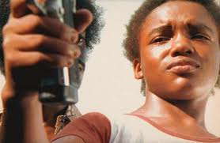
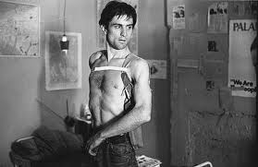
Αλλά και η πόλη στον κινηματογράφο

Slide 5
Η πόλη: τι είναι πόλη;
Πρώτες δημιουργίες πόλεων συντελέστηκαν πριν χιλιάδες χρόνια στη Μεσοποταμία όπου παρουσιάστηκαν και οι πρώτες οικιστικές αναπτύξεις (μάλλον από τις πρώτες αναπτύξεις)
Ανθρωπότητα και άστυ: Οι άνθρωποι δημιούργησαν τις πόλεις από την ένωση των χωριών (Αριστοτέλης, Πολιτικά) για την κάλυψη των αναγκών τους. Η αγροτική παραγωγή στα σύνορα της πόλης, η πόλη ορίζει την περιοχή γύρω της και την ελέγχει.
Η εμφάνιση της ελληνικής πόλης-κράτους. Μια ανάλυση πέρα από ημερομηνίες.
Επίσης να θυμόμαστε ότι πέρα από την πόλη υπήρχε και η κοσμόπολη. Και αυτή είναι μια αρχαίο-ελληνική κατασκευή.

Slide 6
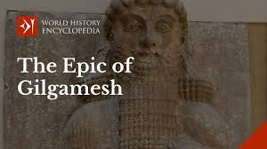

Slide 7
Η πόλη-κράτος και η γέννηση της πολιτειακής φιλοσοφίας: Ανθρωπογεωγραφία ως πολιτική γεωγραφία
Το θέατρο προηγείται της δημοκρατίας κατά μια γενιά ή τριάντα περίπου χρόνια. Το θέατρο του Διονύσου και η δημιουργία του πρώτου δημοσίου χώρου και της έννοιας του συλλογικού ενδιαφέροντος και του «κοινού». Όταν ο Θέσπης απευθύνεται στο κοινό δημιουργεί την πρώτη συλλογικότητα. Στη συνέχεια η συλλογικότητα αυτή μεταφέρεται στην Πνύκα. Το θέατρο του Διονύσου μεταφέρεται (μεταφορικά μιλώντας πάντα) στην Πνύκα και γεννιέται η άμεση δημοκρατία.
Η έννοια του βουλόμενου και της άμεσης δημοκρατίας; Τι είδους δημοκρατία ήταν αυτή; Δούλοι, γυναίκες, μέτοικοι εκτός των «κοινών». Η αθηναϊκή δημοκρατία ως αθηναϊκός ιμπεριαλισμός, δύναμη, εξουσία.
Πόλη, πολιτεία, πολίτης. Το σύνταγμα της Αθήνας. Η αθηναϊκή φιλοσοφία αναπτύχθηκε σχεδόν 100 χρόνια αργότερα. Ο Αριστοτέλης ως ένας από τους πρώτους πολιτικούς φιλόσοφους και δάσκαλος της συγκριτικής πολιτικής επιστήμης καταγράφει και συγκρίνει τα διαφορά συντάγματα των ελληνικών πόλεων (Αριστοτέλης Πολιτικά και Νικομάχεια Ηθική).
Πλάτων: Βασικό πολιτικό έργο του η Πολιτεία. Εκεί φέρεται κατά της θεατροκρατίας και της δημοκρατίας της μάζας. Η αριστοκρατία του πνεύματος και οι φιλόσοφοι-βασιλιάδες. Οι τεχνίτες, οι φρουροί και οι φιλόσοφοι. Δεν κυβερνάς για προσωπικό όφελος και γι αυτό χρειάζεσαι ιδιαίτερη εκπαίδευση.
Αριστοτέλης: η ηθική του ατόμου και η ηθική της πολιτείας (Νικομάχεια Ηθική). Η ηθική του ατόμου προάγει την ηθική της πολιτείας και η ηθική της πολιτείας ανταμείβει την ηθική του ατόμου. Η ηθική και η ευδαιμονία των ατόμων ολοκληρώνεται μέσα στην πολιτεία. Ζωή εναντίον βίου, ο βίος ως μια ηθικά διαμορφωμένη ζωή. Αυτές δεν είναι θεωρίες πόλεων; Ναι, αυτές είναι πολιτειακές θεωρίες που βγήκαν από τις πόλεις, η πολιτική φιλοσοφία και η πολιτική είναι γέννημα της πόλης.

Slide 8
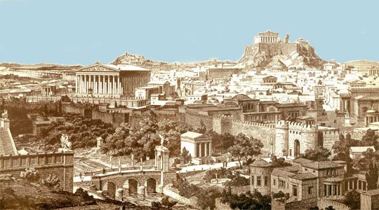
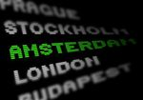
Πόλη και Κοσμόπολη

Slide 9
Από την πόλη-κράτος στην κοσμόπολη
Οι κυνικοί (Αντισθένης) και η γέννηση της έννοιας του κοσμοπολιτισμού.
Όταν ρώτησαν το Διογένη το Σίνωπα από ποια πόλη είναι, αυτός είπε είμαι «κοσμοπολιτής» δεν είμαι από καμία πόλη. Η γέννηση του κοσμοπολίτη ή πολίτη του κόσμου.
Ο μέγας Αλέξανδρος και οι ελληνιστικοί χρόνοι, μια βίαιη αλλαγή.
Οι Στωικοί ως συνέχεια των κυνικών και η έννοια του κοσμοπολιτισμού. Η δημιουργία μιας ηθικής που επεκτείνεται των στενών γεωγραφικών ορίων της πόλης.
Η ηθική, η φύση και η λογική ως βασικές έννοιες των στωικών φιλοσόφων (Επίκτητος, Σενέκας, Μάρκος Αυρήλιος). Ορισμένες από τις βασικές ιδέες των στωικών: Κάνε το καλύτερο στο μικρό σου κύκλο (τοπικό) και με αυτόν τον τρόπο βοηθάς τον κόσμο ( κάτι σαν το σύνθημα της παγκοσμιοποίησης: act locally think globally). Πάντα δίνε τον καλύτερο σου εαυτό χωρίς να σκέφτεσαι το αποτέλεσμα.
Οι Στωικοί ως οι πρώιμοι φιλόσοφοι της παγκοσμιοποίησης;

Slide 10
Κλασσικές κοιν. θεωρίες πόλεων
Marx and Engels (The Conditions of the English working classes, The Capital): Οι πόλεις, η βιομηχανοποίηση και η μετάβαση από τις επιμέρους ομάδες στη διαμόρφωση της ταξικής συνείδησης. Η πόλη ως χώρος οικονομικής ανισότητας και ταξικής πάλης. H κοινωνιολογία γεννιέται στις πόλεις ή από τις βιομηχανικές πόλεις (Ο Ένγκελς γράφει για το Μπερμιχάμ και ο Μαρξ ζει στο Λονδίνο)
Durkheim (1858-1917): Η κοινωνική δομή της πόλης και η δημιουργία της κοινωνικής αλληλεγγύης ως αποτέλεσμα της ζωής στην πόλη. Η οργανική αλληλεγγύη ως αποτέλεσμα της αλληλεξάρτησης μας παρότι των τεράστιων διαφορών μας. Αν κάνουν απεργίες τα ασθενοφόρα δεν μπορείς να πας στο νοσοκομείο. Σημαντική ιδέα σε σχέση με την πόλη, όλοι μας αλληλεξαρτόμαστε
Georg Simmel: Metropolis and Mental life(1858-1918). Η πόλη ως ένα ερέθισμα στο νευρικό μας σύστημα. Η ανωνυμία, η αποξένωση, η ελευθερία, η απάθεια και το μπλαζέ ύφος σε σχέση με αυτά που συναντάμε στην πόλη καθημερινά. Η πόλη ως τρόπος ζωής
Walter Benjamin: ο Charles Baudelaire και η έννοια του ‘flaneur’, αυτός που νωχελικά περπατάει στην πόλη για να τη βιώσει με τις αισθήσεις του. Η δημιουργία των πρώτων εμπορικών κέντρων στο Παρίσι. Η πόλη και οι διαφορετικές αναγνώσεις της και τα νοήματα της.

Slide 11

The condition of the working class in England

Slide 12

Das Kapital

Slide 13
Αστική Κοινωνιολογία και η σχολή του Σικάγου
Η γέννηση και ανάπτυξη της αστικής κοινωνιολογίας από τη Σχολή του Σικάγου (Robert Park και οι μαθητές του). Η πόλη ως ένα εργαστήριο μελέτης. Το Σικάγο ως μια κατεξοχήν πόλη της μετανάστευσης, πολύ-πολιτισμικότητας και αλλαγής.
Η πόλη ως ένα ζωντανός οργανισμός και η θεωρία της οικολογικής διαδοχής (συμβίωσης, ανταγωνισμού κτλ.). Η θεωρία των ομόκεντρων κύκλων-ζωνών. Η αστική ένταξη ως μια διαδικασία μετάβασης από τις «ζώνες αλλαγής» στα προάστια.
Η μεταφορά της πόλης ως οργανισμού που αλλάζει παραμένει επίκαιρη. Η εξερεύνηση του πως αυτή αλλάζει μετασχηματίζεται, αναζωογονείται, ανακατασκευάζεται.
Η πόλη δεν είναι μόνο τα κτίρια, το κτιστό περιβάλλον η πόλη είναι μια νοητική κατάσταση είναι κάτι το όποιο κουβαλάμε μέσα στο κεφάλι μας.

Slide 14
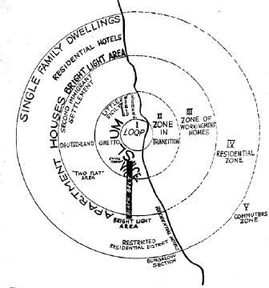
Η πόλη ως ομόκεντροι κύκλοι-Burges

Slide 15
Δύο οπτικές να διαβάσουμε την πόλη, δυο διαφορετικές γωνίες ανάλυσης
Η πόλη από ψηλά: Ανεβαίνουμε στο Λυκαβηττό και βλέπουμε την Αθήνα, η οπτική της πολιτικής οικονομίας των πόλεων ή του οικονομικού ντετερμινισμού. Η ανάλυση των πόλεων μέσα από την πολιτική οικονομία. Κεφάλαιο, κυβέρνηση, συνασπισμοί δυνάμεων (σε σχέση με την πολιτική οικονομία των πόλεων δες David Harvey, Sharon Zukin).
Η πόλη από κάτω: πως βιώνεται η πόλη στο επίπεδο του δρόμου; Από τις στρατηγικές του κεφαλαίου και της πολίτικης εξουσίας στις τακτικές των ατόμων και των διαφορετικών χρήσεων των πόλεων (δες Michel de Certeau). Διαφορετική ανάλυση, η ανάλυση των ανθρώπων, εθνογραφία. Η οικοδόμηση της ζωής στο επίπεδο του δρόμου. H μεταμοντέρνα/ περίπλοκη ανάλυση των πόλεων.

Slide 16
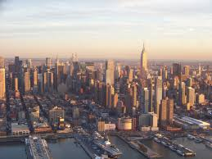
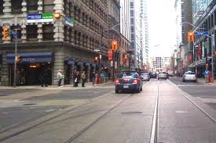
Δυο διαφορετικές μεθοδολογίες

Slide 17
Η πόλη της πληροφορίας/ η πόλη των ροών
Manuel Castels και η τριλογία του. Ειδικότερα το βιβλίο του με τίτλο ‘The Informational City’ όπου μιλά για τη γέννηση της πόλης της πληροφορίας και όχι των δομών ή υποδομών. Το δίκτυο και ο εαυτός, η οριζόντια πληροφορία και η κατασκευή ταυτότητας.
Η πόλη ως ροές. Από την πολιτική οικονομία των πόλεων σε κάτι πιο αέναο.
Οι πόλεις ως βασικοί κόμβοι σε σχέση με τις ροές της παγκοσμιοποίησης. Ίσως ένα καλός τρόπος να δούμε την παγκοσμιοποίηση.
Για τι είδη ροών μιλάμε όμως στο πλαίσιο της παγκοσμιοποίησης;

Slide 18
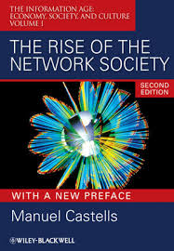
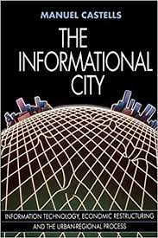
Castels

Slide 19
Μήπως όμως η παγκοσμιοποίηση είναι κάτι πιο περίπλοκο, πέραν της οικονομικής ανάλυσης;
Arjun Appadurai (1990) ‘Disjuncture and difference in the global cultural economy’
Ένας ανθρωπολόγος μας μιλάει για το χάος των ροών που συνδέονται με την παγκοσμιοποίηση.
Η παγκόσμια πολιτισμική οικονομία πρέπει να γίνει αντιληπτή ως χαώδης, περίπλοκη, ασύμμετρη που δεν μπορεί να γίνει κατανοητή μέσω των παραδειγμάτων κέντρου-περιφέρειας.
Μη σύνδεση μεταξύ οικονομίας, πολιτισμού και πολιτικής
Παγκόσμιες ροές: εθνοτικά τοπία, μηντιακά τοπία, χρηματοοικονομικά τοπία, τεχνολογικά τοπία, ιδεολογικά τοπία.
Όλα αυτά τα τοπία μπορούν να ειδωθούν από διαφορετικές πλευρές και δεν είναι αντικειμενικά. Όλα αυτά τα τοπία είναι εν μέρει ‘φανταστικά’ αλλά και ‘αληθινά’
Η φαντασιακή πλευρά της παγκοσμιοποίησης

Slide 20
Διεθνείς πόλεις και δίκτυα
Η έννοια της παγκόσμιας πόλης: Νέα Υόρκη, Λονδίνο, Παρίσι και Τόκυο (δεκαετία 1990 Sassen).
Η παγκόσμια πόλη ως κέντρο διοίκησης της παγκοσμιοποιημένης παραγωγής
Οι απαστράπτουσες πρωτεύουσες του παγκόσμιου καπιταλισμού
Υψηλή ειδίκευση υψηλές αμοιβές
Υπάρχουν και άλλα δίκτυα πόλεων πέραν των παγκόσμιων πόλεων
Υπάρχουν περιφερειακά δίκτυα πόλεων που καλύπτουν συγκεκριμένες γεωγραφικές περιοχές (οι πόλεις της Αυστραλίας και της Κίνας ή οι πόλεις της Βραζιλίας και της Κίνας – πρώτες ύλες).
Μια παγκόσμια κοινωνία ροών και δικτύων, η θεωρία των ροών και οι πόλεις ως σημαντικοί κόμβοι σε αυτή τη μεταφορά ροών.

Slide 21
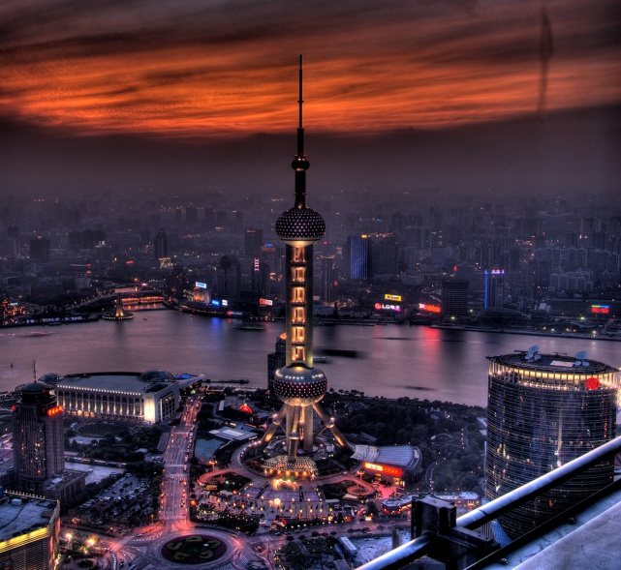
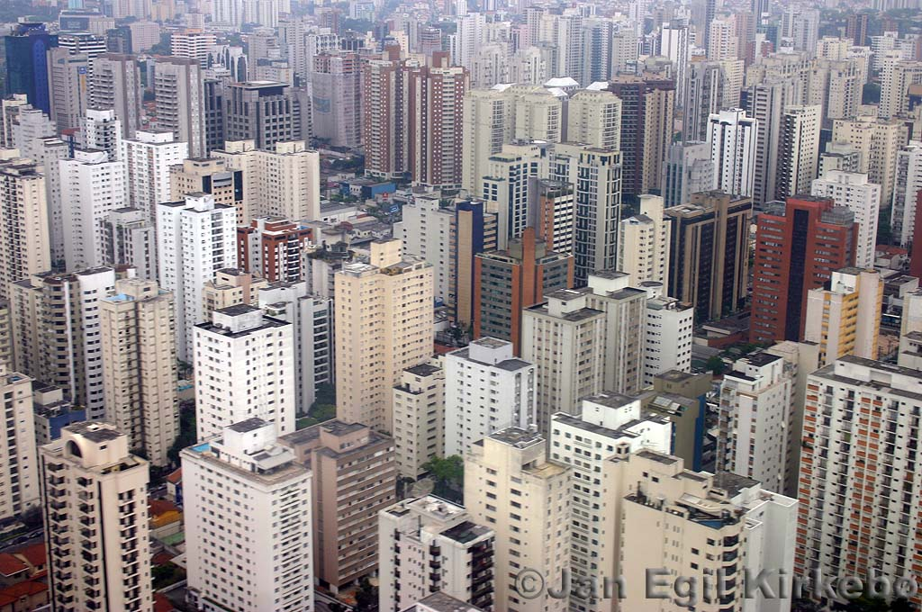
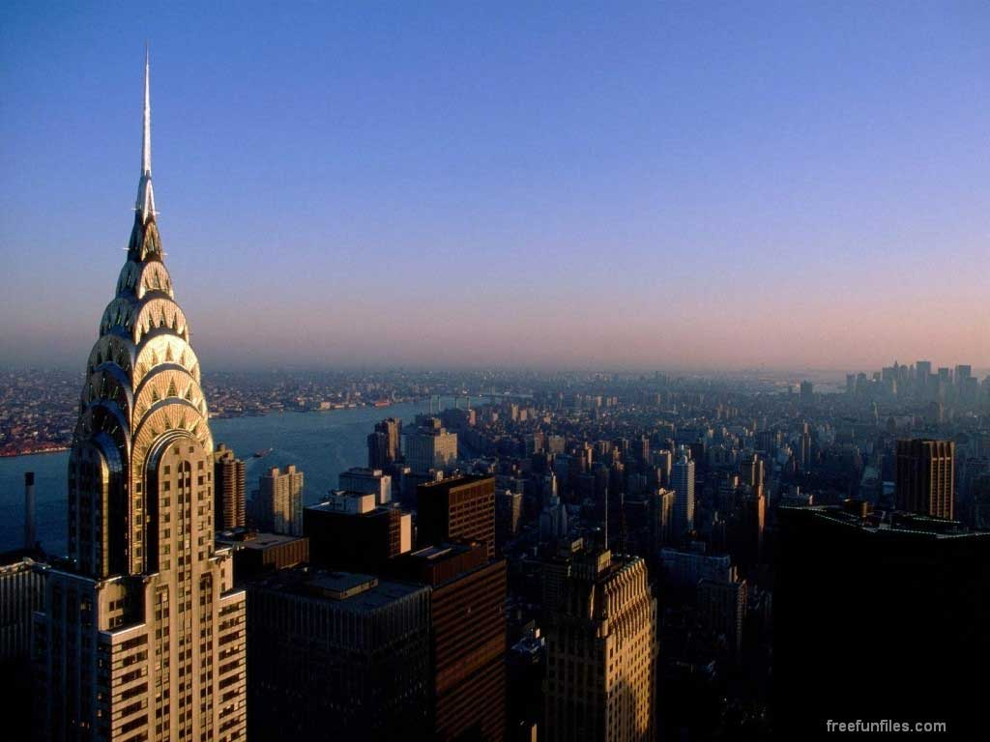
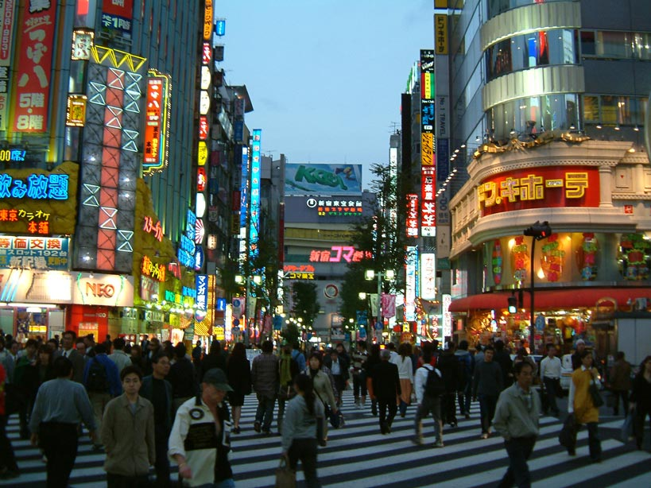
Απαστράπτουσες πόλεις , Sao Paolo and Shanghai, New York and Tokyo

Slide 22
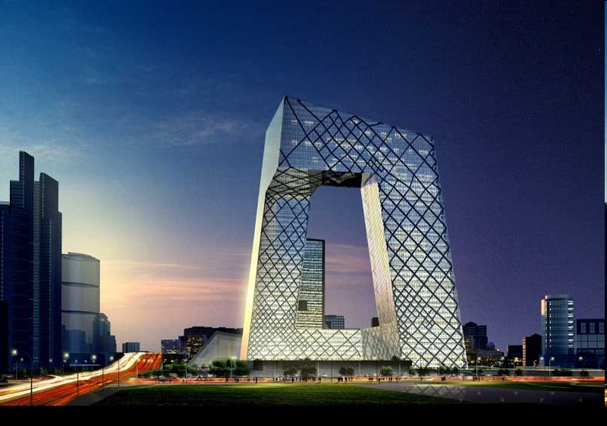
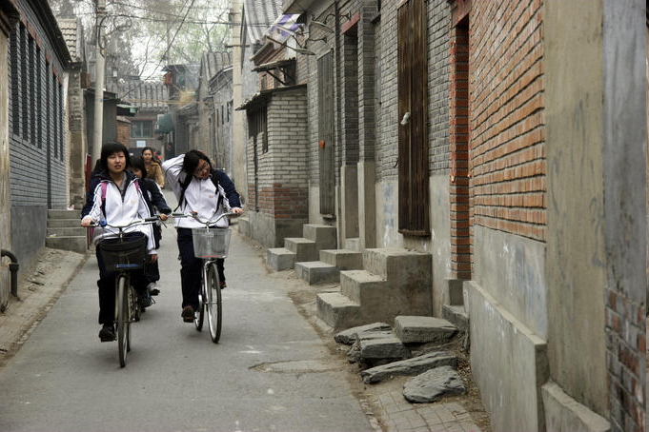
Πεκίνο, αστικός μετασχηματισμός

Slide 23

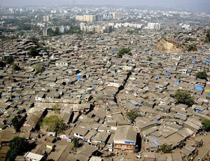
Παγκόσμιες πόλεις και παραγκουπόλεις Location : Dharavi across from the Bandra Kurla Complex, Mumbai
Area : 530 acre land and 1,000,000 population
Major Occupations : Potters, Plastic and Metal recyclers, Tailors, Washermen
Contribution to GDP : Goods worth 500 Million Dollars

Slide 24

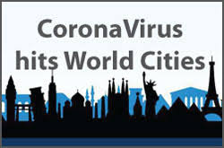
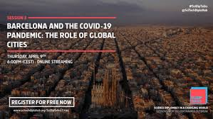

Slide 25
